Slide 1

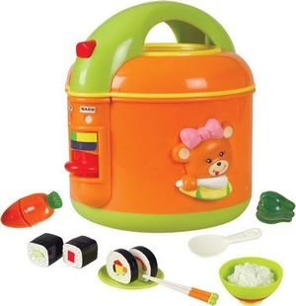
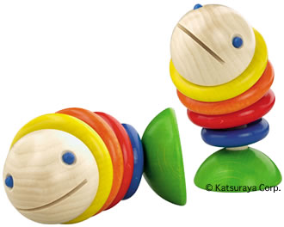
المواد الصلبة

Slide 2

الأهداف:
يحدد خصائص المواد الصلبة.
يقارن خصائص أنواع مختلفة من المواد الصلبة.

Slide 3
التهيئة:
ماذا أعرف؟ | ماذا أريد أن أعرف؟ | ماذا تعلمت؟

Slide 4

تقويم المعرفة السابقة:
ما المواد الصلبة في الصف.
كيف تعرف ذلك؟
ما الأمثلة على أجسام غير صلبة.

Slide 5


Slide 6
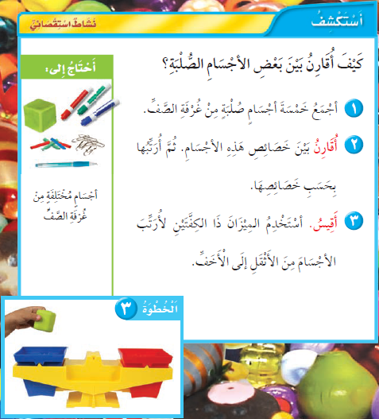

Slide 7
ما المادة الصلبة؟
المادة الصلبة هي:مادة لها شكل ثابت.
تحتفظ المادة الصلبة بشكلها حتى بعد تحريكها من مكانها.
هل كمية المادة تتغير؟
كمية المادة تبقى هي نفسها دائما في المادة الصلبة.
إذا جزأت لعبة التركيب إلى أجزائها فإن كمية المادة لا تتغير.

Slide 8
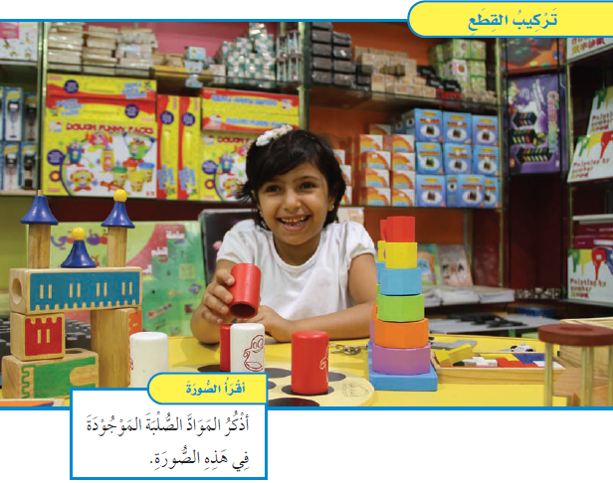

Slide 9
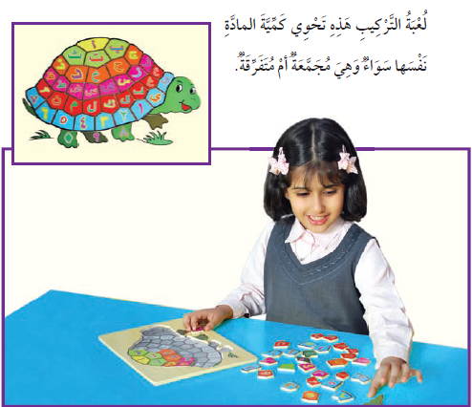

Slide 10
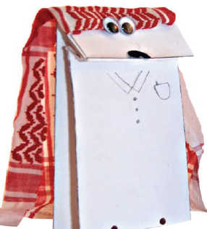

ما خصائص الأشياء الصلبة؟
للأشياء الصلبة خصائص متنوعة ومختلفة,فقد تكون كبيرة أو صغيرة ولها أشكال وألوان مختلفة.
هل يمكن تشكيل وثني الأشياء الصلبة؟
بعض الأشياء الصلبة يمكن ثنيها وتشكيلها.

Slide 11
هل تختلف الأشياء الصلبة بعضها عن بعض؟
تختلف الأشياء الصلبة بعضها عن بعض في الشكل والملمس,فقد تكون خشنة أو ملساء,وقد تكون طويلة أو قصيرة ,وقد تكون عرضة أو رفيعة.
كيف نقيس الأشياء الصلبة؟
يمكن أن أستخدم المسطرة لقياس أبعاد بعض الأشياء الصلبة.

Slide 12


